Slide 1

ZÁKLADNÍ ŠKOLA SLOVAN, KROMĚŘÍŽ, PŘÍSPĚVKOVÁ ORGANIZACE
ZEYEROVA 3354, 767 01 KROMĚŘÍŽ
projekt v rámci vzdělávacího programu
VZDĚLÁNÍ PRO KONKURENCESCHOPNOST
ŠABLONA ČÍSLO: III/2
NÁZEV: INOVACE A ZKVALITNĚNÍ VÝUKY PROSTŘEDNICTVÍM ICT
PŘEDMĚT: zeměpis
ROČNÍK: 7. ročník
TÉMA: Venezuela
AUTOR: Jana Horáková
DATUM VYTVOŘENÍ: 18. 11. 2012
VY_32_INOVACE_37_JH

Slide 2
ANOTACE
Tuto prezentaci používám jako doplněk výkladu k tematickému celku Amerika v sedmém ročníku.
Žáci okamžitě vidí odlišné znaky různých amerických států.
Doporučený postup přípravy před hodinou:
Jestliže nemá učitel k dispozici připojení k internetu, pak doporučuji si předem nachystat obrázky do prezentace, které jsou zde umístěny jen jako odkaz na danou webovou stránku.
Zkušenosti z pilotáže:
Prezentace žáky zaujala a podnítila v nich touhu poznávat nová místa na Zemi.

Slide 3
Venezuela
Odkaz na obrázky – mapa, znak:
http://upload.wikimedia.org/wikipedia/commons/0/06/Flag_of_Venezuela.svg
http://upload.wikimedia.org/wikipedia/commons/4/46/Coat_of_arms_of_Venezuela.svg

Slide 4
Poloha a povrch
na severním pobřeží Jižní Ameriky při pobřeží Karibského moře, v tropech severně od rovníku
skládá se z pevninské části a mnoha malých ostrovů v Karibském moři.
Území Venezuely můžeme rozdělit do několika oblastí: Na severozápadě jsou Andy, kde se nachází nejvyšší hora Venezuely Pico Bolívar(4979 m). Mezi nimi je položena hluboká tektonická poklesová oblast s jezerem Maracaibo a rozlehlou Maracaibskou nížinou.
http://www.rajbas.eu/venezuela-a-guyana?back
http://www.rajbas.eu/venezuela-a-guyana?back

Slide 5
Podnebí
Klima Venezuely je subekvatoriální horké s deštivým létem a suchou zimou
v Maracaibu je průměrná roční teplota 29 °C a 570 mm srážek za rok
výše položená Mérida 18,5 °C a 1750 mm
Caracas 20 °C
Santa Elena v Guyanské vysočině 23 °C a 1600 mm.
Odkaz na obrázek:
http://www.google.cz/imgres?q=Venezuela&hl=cs&tbo=d&biw=1639&bih=771&tbm=isch&tbnid=spzo5SKssY3IWM:&imgrefurl=http://oursurprisingworld.com/category/venezuela/&docid=i1vz4ZnkxksmFM&imgurl=http://oursurprisingworld.com/wp-content/uploads/2008/01/traveling_in_venezuela_01.jpg&w=500&h=375&ei=DdcXUdqsPMGctQbt8YFQ&zoom=1

Slide 6
Státní zřízení
oficiálním názvem Bolívarovská republika Venezuela (španělsky República Bolivariana de Venezuela), je federativní republika
Venezuela je federací 23 států a 2 dalších státotvorných útvarů
http://upload.wikimedia.org/wikipedia/commons/6/6b/Venezuela_Division_Politica_Territorial.svg

Slide 7
Obyvatelstvo
obyvatelstvo je ze 67 % tvořeno mestici
21 % potomci Evropanů
10 % potomci Afričanů
domorodé obyvatelstvo činí 2 % - asi 200 000 Indiánů

Slide 8
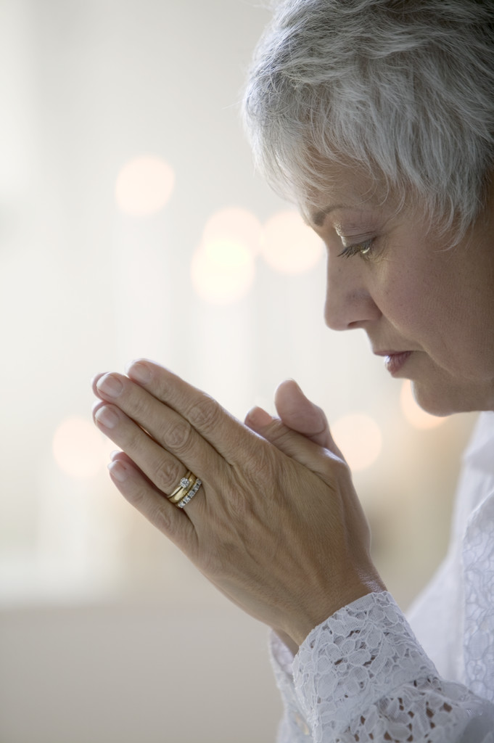
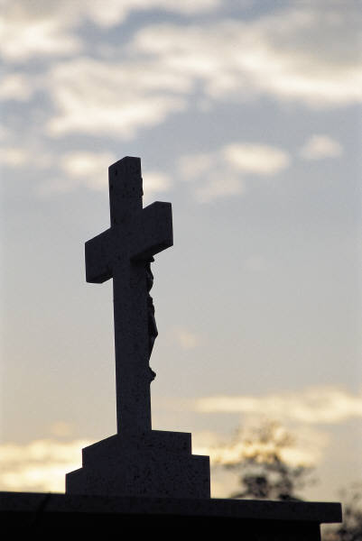
Náboženství
římskokatolické (96 %)
protestantské (2 %)

Slide 9
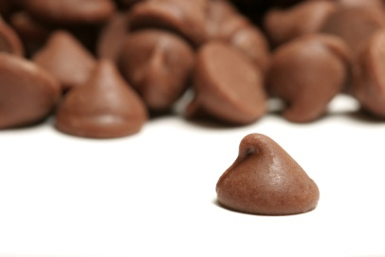
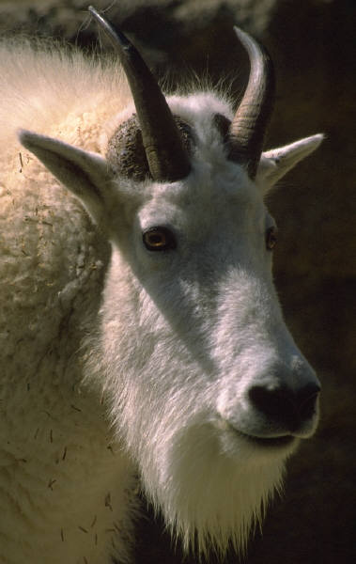
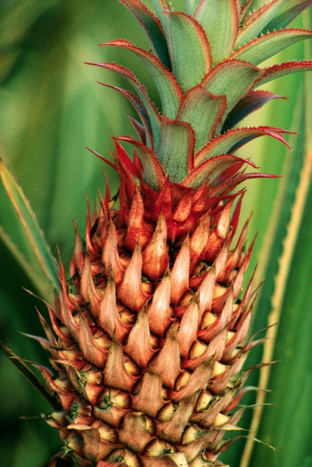
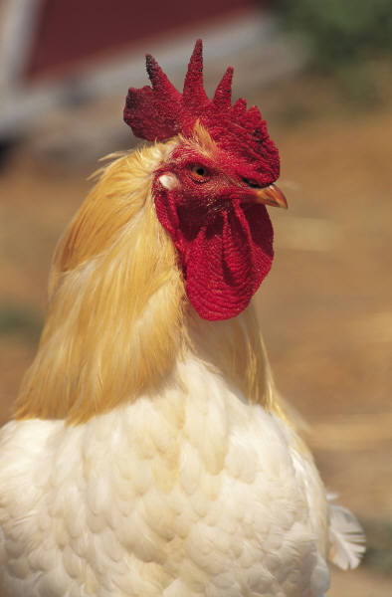
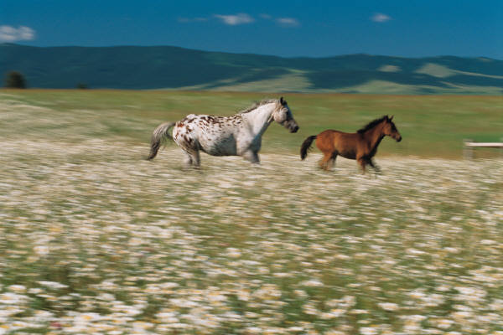
Zemědělství
zaměstnává 13 % ekonomicky aktivních obyvatel
pěstování obilovin a tropického ovoce
kukuřice, rýže, čirok, brambory, maniok, cukrová třtina, sójové boby, arašídy, sezam, kokosové ořechy, pomeranče, avokádo, banány, ananasy, surová bavlna, kávové a kakaové boby, tabák, sisal
živočišná výroba : chov skotu, koní, oslů, prasata, ovcí, koz, drůbeže

Slide 10
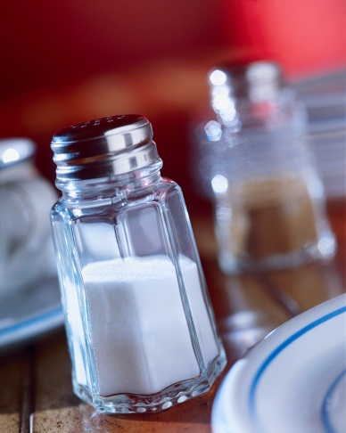
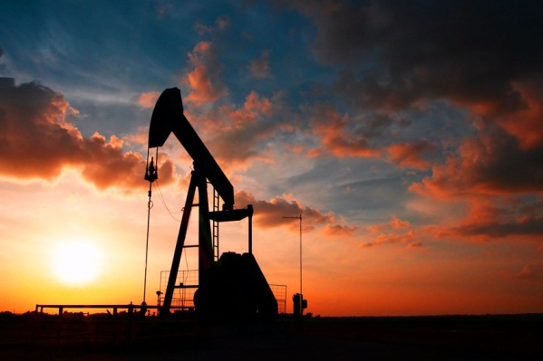
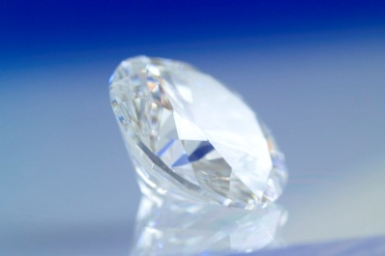
Nerostné suroviny
bohaté nerostné zdroje
těžba ropy Punta Cardon, Annuay, Puerto la Cruz
těžba zemního plynu v lokalitách těžby ropy, dále těžba železné rudy, rud zlata, bauxitu, diamantů, černého uhlí, azbestu, asfaltu
ložiska magnezitu, rud niklu, zinku, olova, mědi, stříbra, rtuti, manganu, uranu, titanu
těžba soli, fosfátů, sádrovce

Slide 11
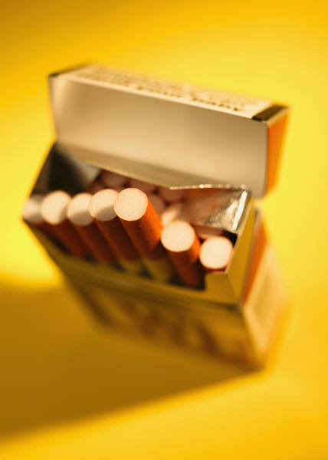
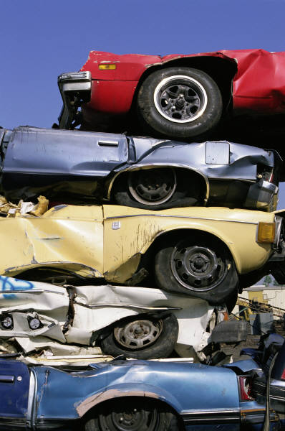
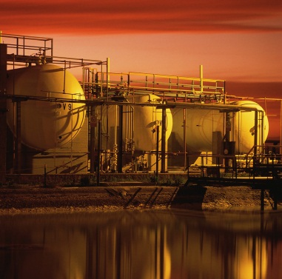

Průmysl
nejvýznamnějším odvětvím je petrochemie, rafinerie v oblastech těžby
rozvinuté je i hutnictví železa a hutnictví barevných kovů
strojírenství zastoupeno montáží automobilů a loďařstvím v Caracasu
chemický a farmaceutický průmysl – Valencii
gumárenství, průmysl skla a keramiky, stavebních hmot, dřevozpracující a papírenský průmysl, textilní a oděvní, kožedělný a obuvnický, potravinářský
zpracování tabáku

Slide 12
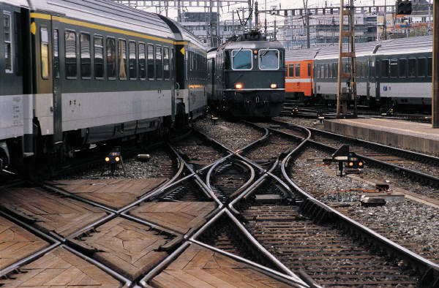
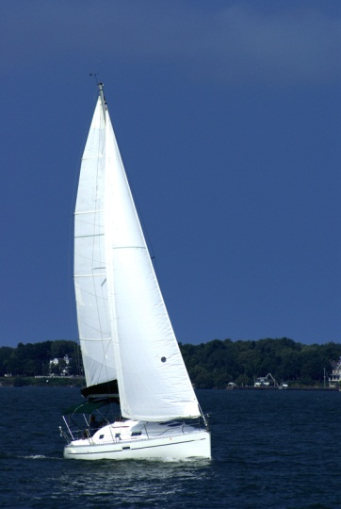
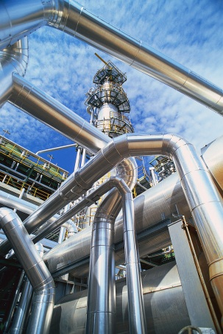
Doprava
Železnice
Silnice - úsek Panamerické dálnice
námořní doprava –
hlavní přístavy La Guaira (pro Caracas), Maracaibo
vnitrozemská vodní doprava na dolních tocích řeky Orinoko a jejích přítocích Apure a Arauca; hlavním přístavem Puerto Ordaz - řada ropovodů spojujících místa těžby s rafineriemi a přístavy - zaměstnávají 64 % ekonomicky aktivních obyvatel

Slide 13
Zajímavosti
Nejvyšší vodopád světa SALTO ÁNGEL
měří 979 metrů
voda v něm absolvuje nepřerušený volný pád dlouhý 807 metrů
padá z hory Auyantepui (Ďáblova hora), na řece Churún
oblast okolo vodopádu je považována za nejcennějších součást národního parku Canaima
Odkaz na obrázek:
http://upload.wikimedia.org/wikipedia/commons/e/e7/Angel_falls.jpg

Slide 14
Vlastní tvorba
Kliparty a fotografie: www.office.microsoft.com

